Slide 1
XAMPP伺服器安裝
4050C041

Slide 2
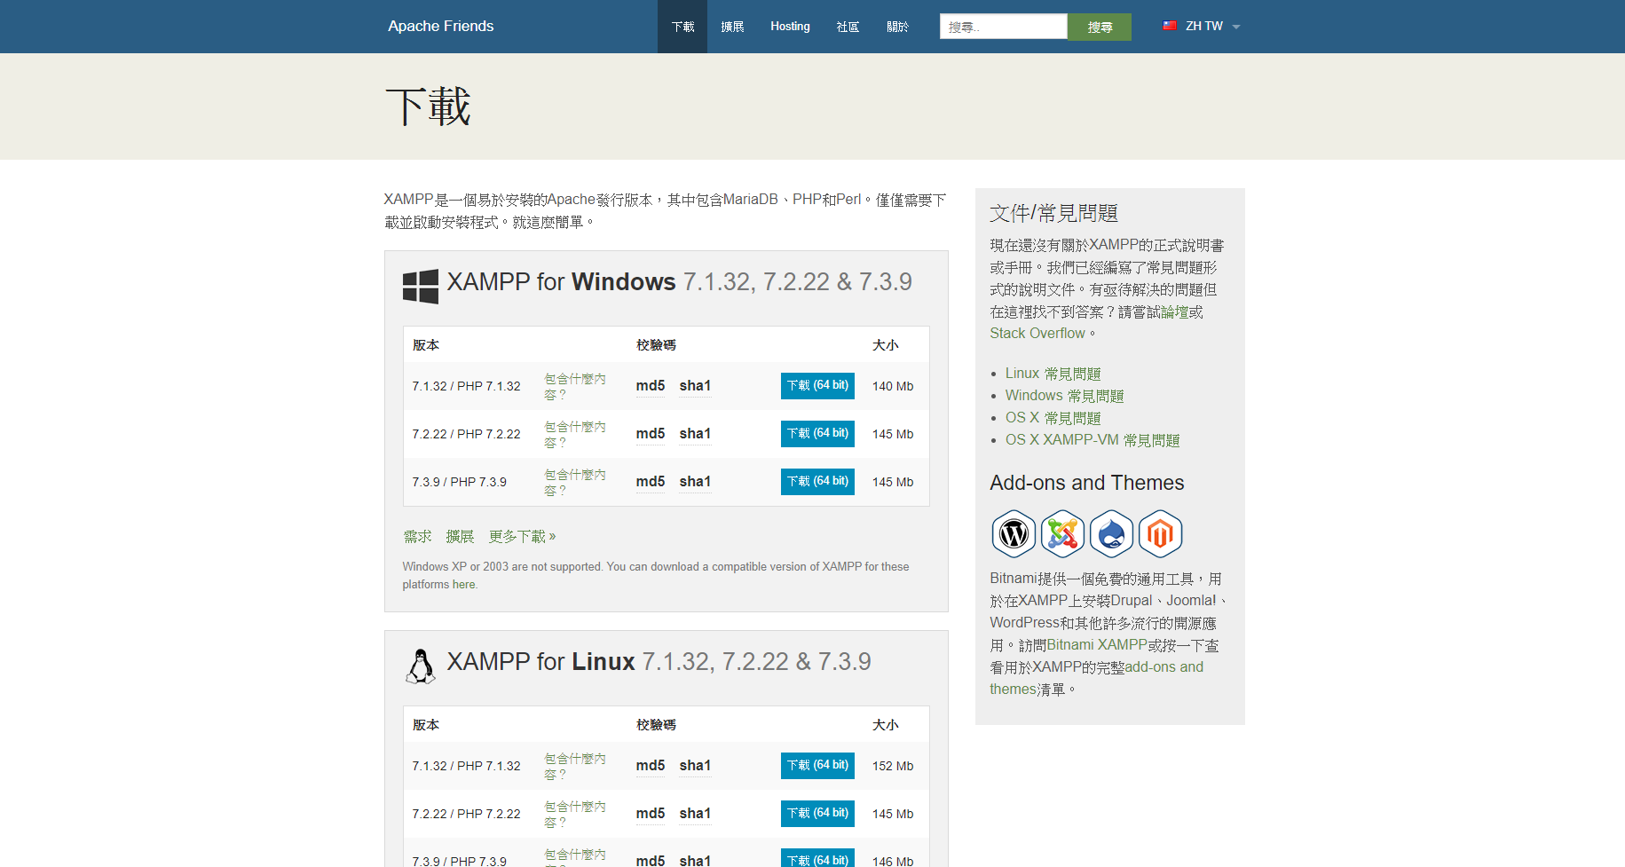
下載最新的安裝檔

Slide 3
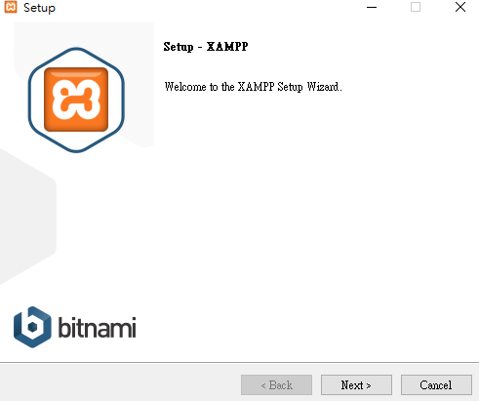
選擇Next來進行安裝

Slide 4
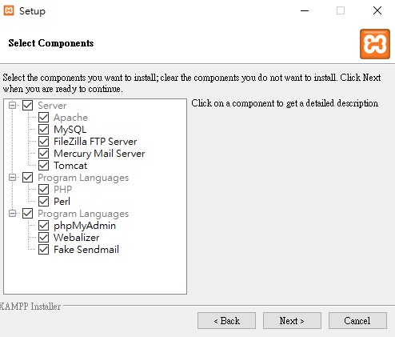
選擇需要安裝的伺服器

Slide 5
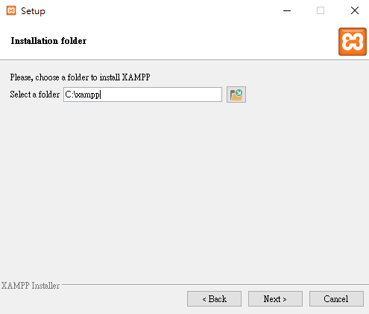
選擇想要安裝的目錄位置
2

Slide 6
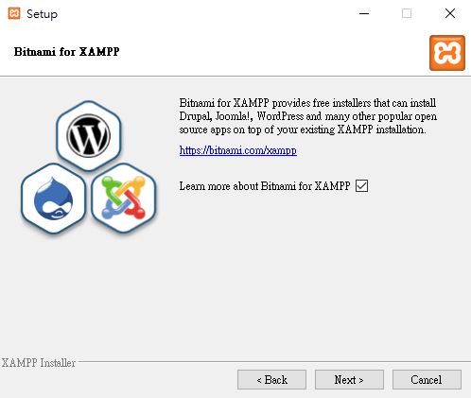
點選Next

Slide 7
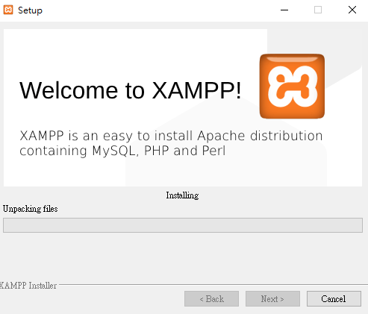
等待安裝

Slide 8
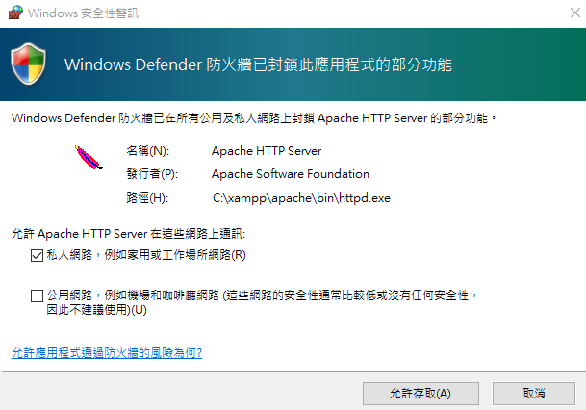
允許放行防火牆

Slide 9
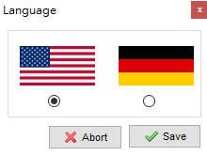
選擇語言

Slide 10
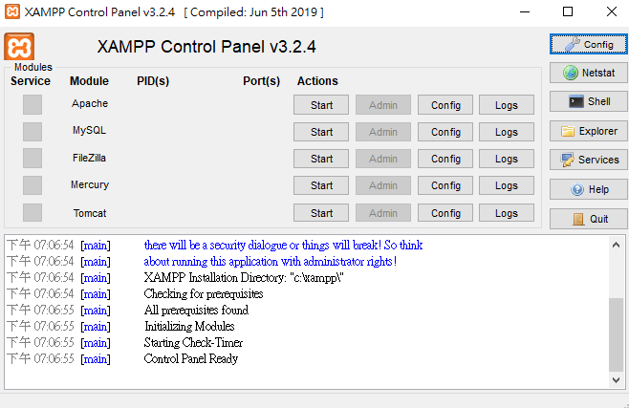
安裝完成，接著開啟Apache

Slide 11
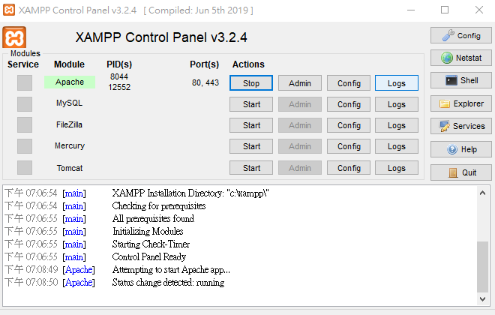
開啟後便在瀏覽器輸入localhost 或127.0.0.1

Slide 12
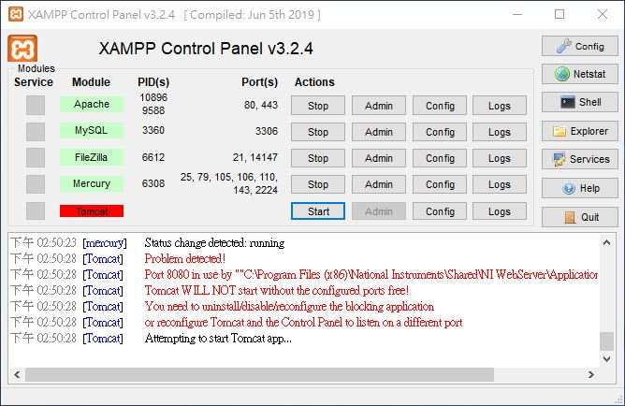
將服務全部開啟

Slide 13
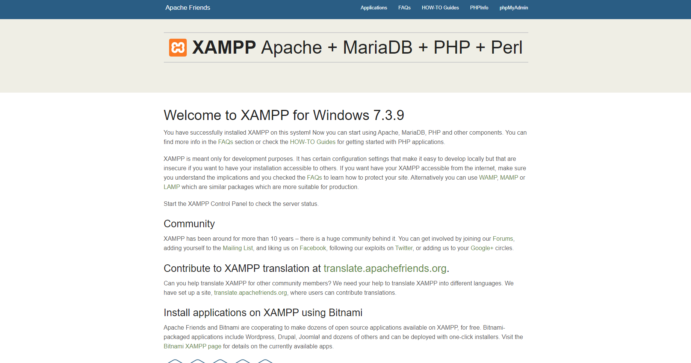
輸入完成後變會出現以下畫面

Slide 14
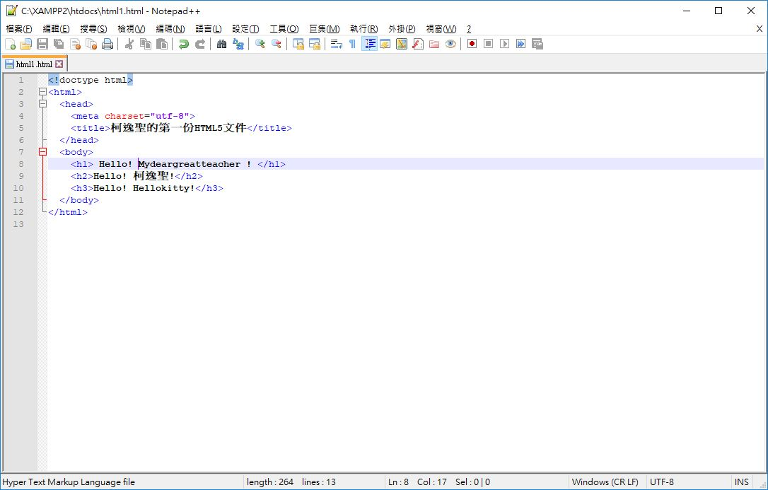
接著開啟Notepad++編寫程式

Slide 15
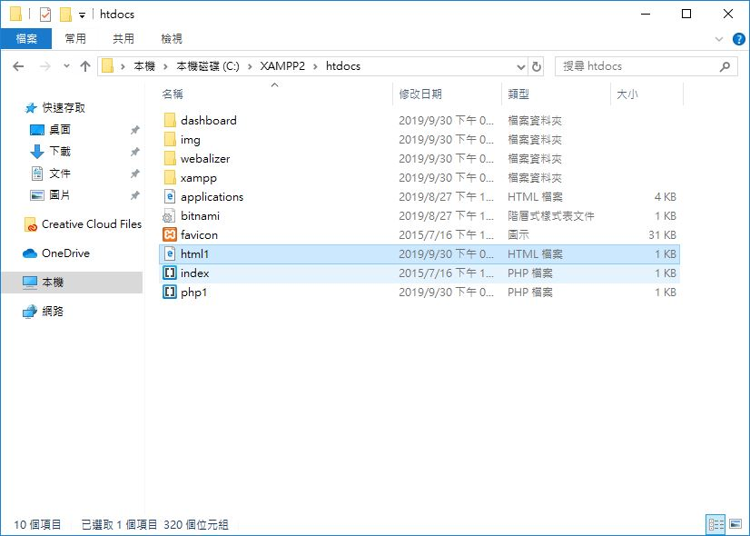
存放至C:\XAMPP2\htdocs下, 程式檔名為html1.html

Slide 16
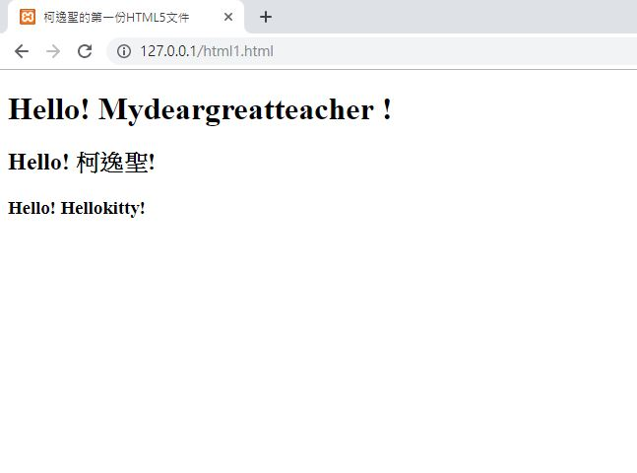
接著回到瀏覽器在網址上打127.0.0.1/html1.html就會出現以下圖示

Slide 17
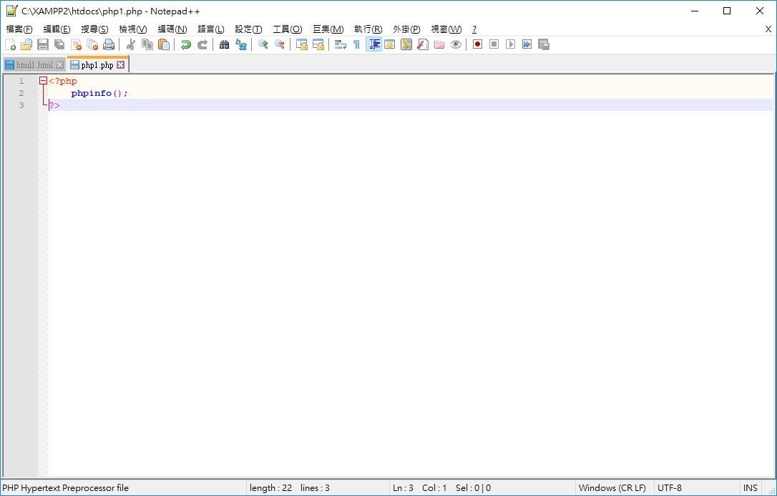
Notepad++編寫php1.php

Slide 18
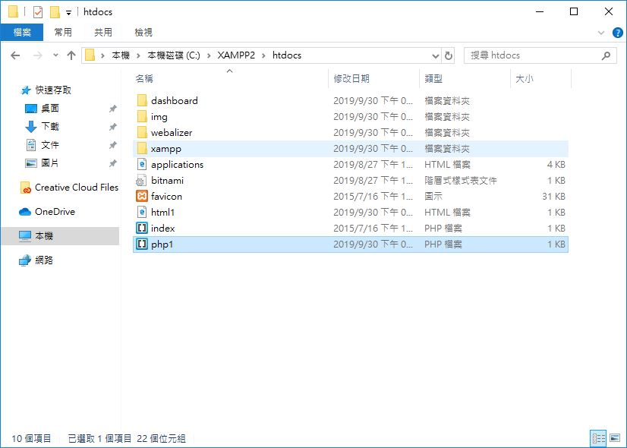
存放至C:\XAMPP2\htdocs下, 程式檔名為php1.php

Slide 19
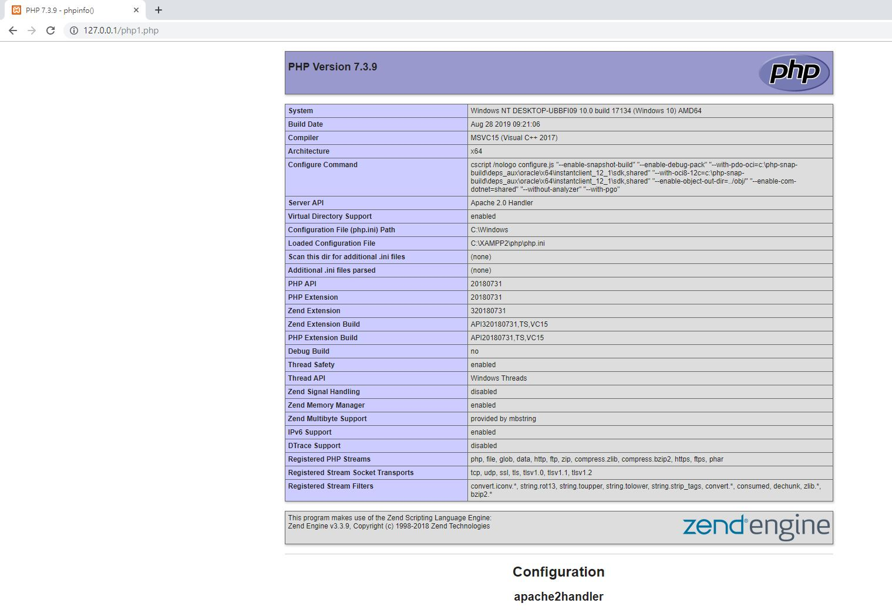
接著回到瀏覽器在網址上打127.0.0.1/php1.php就會出現以下圖示

